Slide 1
Древний Рим. Вилла Адриана.
Марухно Анастасия Викторовна
МБОУ Лицей №64
КРАСНОДАР

Slide 2
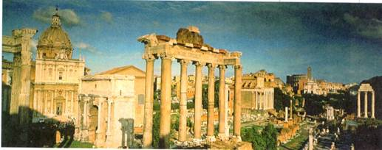
Город Рим, основанный 19 апреля 735 г. до н.э., вначале был скромным посёлком, но со временем он набирал всё большую силу и впитывал лучшие творческие веяния, шедшие со стороны. Главной святыней Рима являлся храм Юпитера, Юноны и Минервы на Капитолийском холме. Храм не сохранился, но учёные предполагают, что он был распланирован по этрусскому образцу: с глубоким передним портиком, высоким цоколем и лестницей, ведущей к главному входу.

Slide 3
Вилла Адриана – одно из прекраснейших творений древнеримской архитектуры. Она была построена в период со 118 по 134 годы нашей эры приблизительно в тридцати километрах к северо-востоку от Рима, в шести километрах до города Тиволи (античное название которого звучит как Тибур), в качестве летней резиденции и места старческого уединения великого римского императора Адриана. Площадь застройки и зеленых насаждений на данной вилле составляла около ста двадцати гектар, на этой территории Адриан повелел воспроизвести в миниатюре множество зданий и ландшафтов, виденных им во время его многочисленных путешествий по бескрайней Римской империи, прежде всего по Греции и Египту. Вилла Адриана является самым крупным и дорогим дворцовым сооружением, когда-либо возведенным по повелению римских императоров, и часто сравнивается с Версалем. Это сооружение имело большое значение для развития садово-паркового искусства в Европе и было образцом для создания многих садово-парковых комплексов эпохи барокко. Современная, доступная для посещения, площадь Виллы составляет около сорока гектар. В специально созданном музее экспонируется модель, показывающая, как могла выглядеть вилла во времена Адриана.

Slide 4
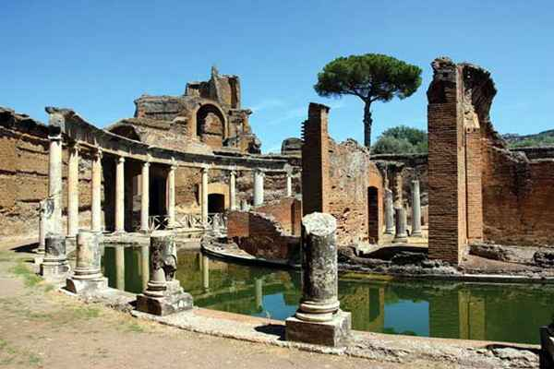

Slide 5
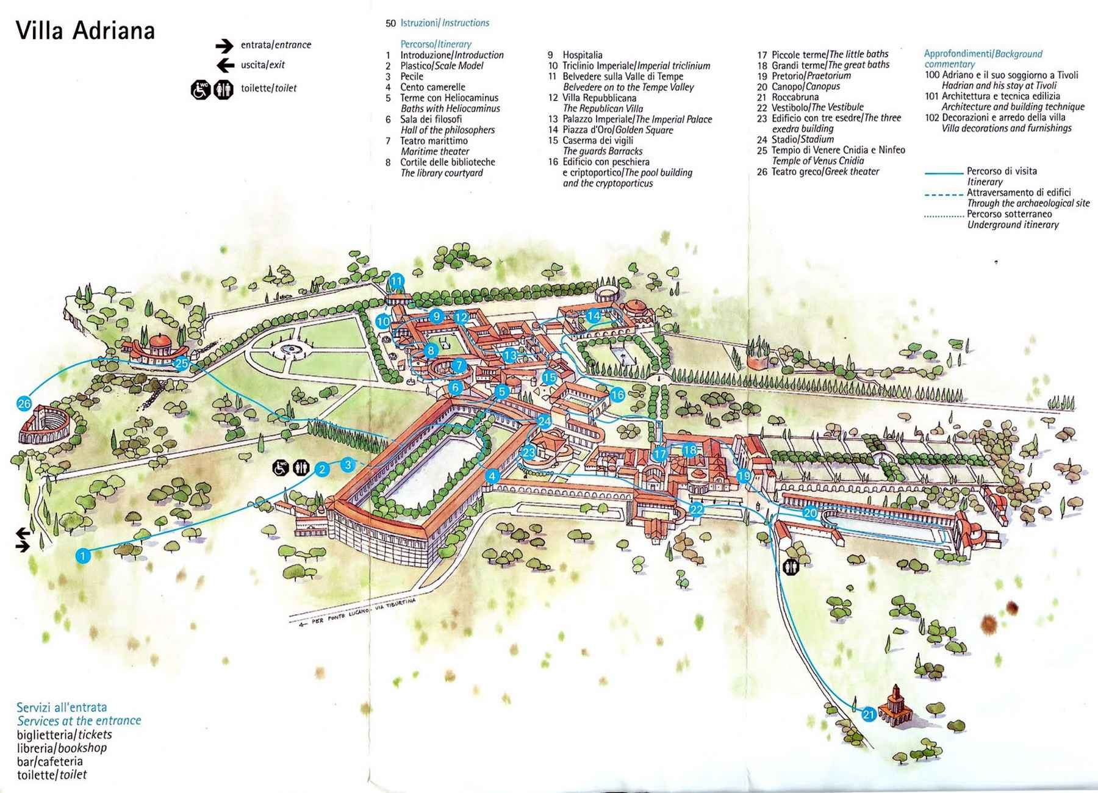

Slide 6
Историческое ядро виллы гораздо старше эпохи Адриана; вилла ведет свое существование еще со времен позднереспубликанского периода, о чем можно судить по характеру каменной кладки. Предполагается, что вилла досталась Адриану от его жены, Сабины. В период между 118 и 134 годами нашей эры Адриан повелел расширить виллу в качестве летней резиденции и места старческого уединения. На обширной территории виллы Адриан провел последние годы своего правления, принимая здесь философов и ученых или уединяясь для отдыха. . Приблизительно в 300 году нашей эры император Константин I повелел перевезти многие выдающиеся произведения искусства и ценный мрамор с виллы в Византию. Позже вилла дважды подвергалась разрушению, первый раз в 600 году нашей эры и второй раз в 800 году. Первое упоминание о вилле Адриана можно найти в книге Флавия Блондуса (Флавио Бьёндо) «Италия в иллюстрациях», написанной приблизительно в 1450 году.

Slide 7
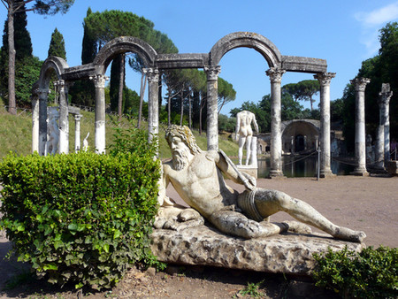

Slide 8
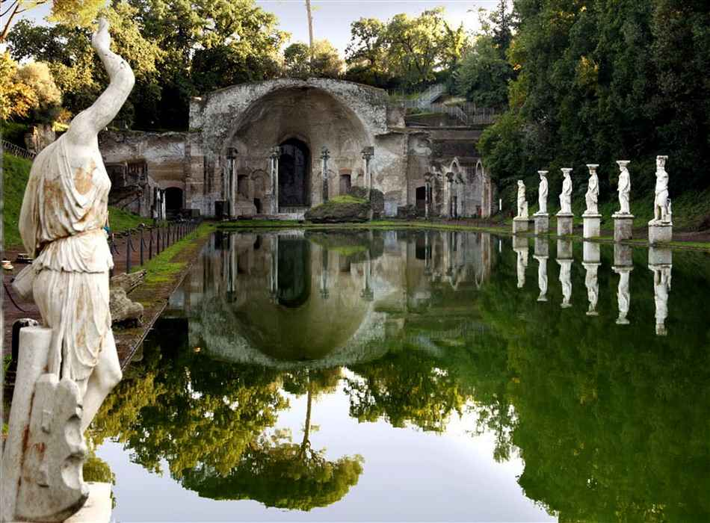

Slide 9
Самыми знаменитыми строениями виллы Адриана являются терма с гелиокамином, оборудованная стенным и потолочным отоплением, часть больших терм, а также канопа, имитация канала в Египте, который связывал город Каноп с Александрией, к концу которой примыкал еще один триклиний (столовая ложа для 3 человек), называвшийся, судя по имеющейся надписи, Серапей (Serapeium) (по названию храма бога Сераписа), а также так называемый морской театр, круглый бассейн с островом посередине, до которого можно было добраться по 2 разводным мостам. На этом острове располагалась маленькая вилла, в которой мог уединяться Адриан Комплекс сооружений вписан в холмистый ландшафт. Бетонные купола многих зданий комплекса, максимальный диаметр которых составляет почти 17 метров, представляют собой излюбленный вид потолочного перекрытия: Серапей: 16,75 м Летняя столовая (экседра): 12,00 м Терма с гелиокамином: 11,90 м Малые термы : от 10,40 м до 9,40 м Золотая площадь (вестибюль): 9,50 м Термы с гелиокамином: от 7,60 м до 6,20 м.

Slide 10
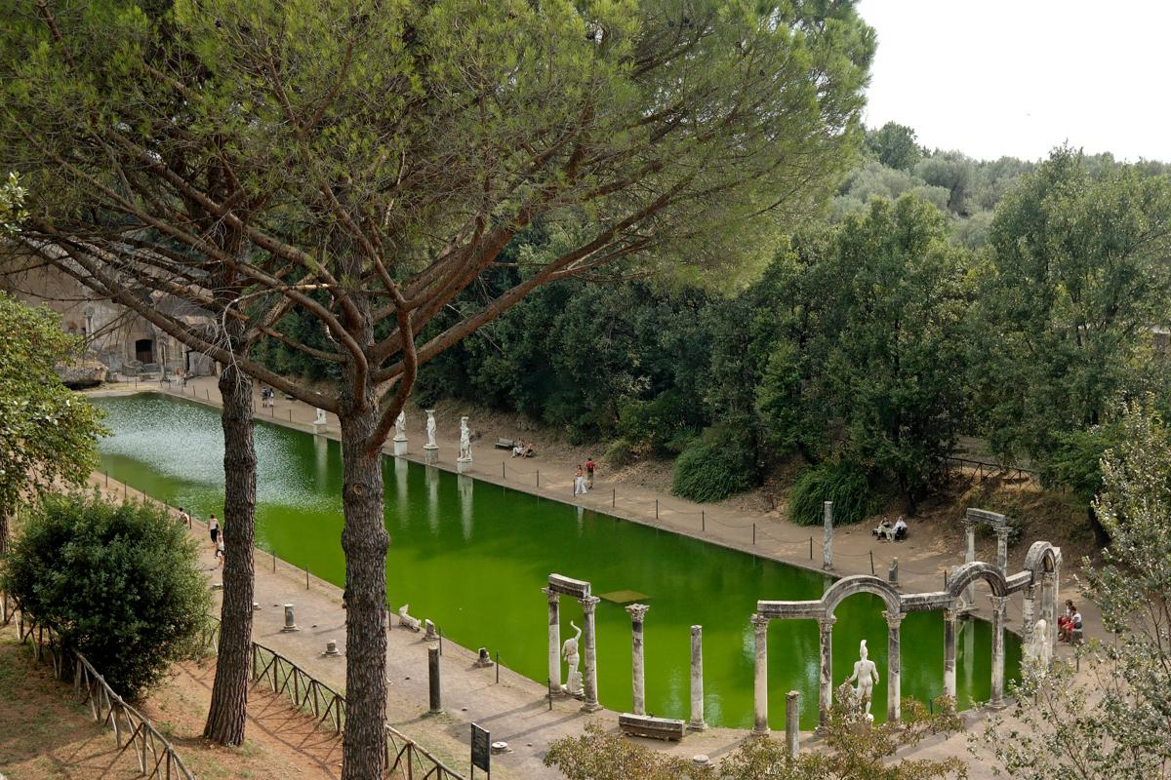

Slide 11
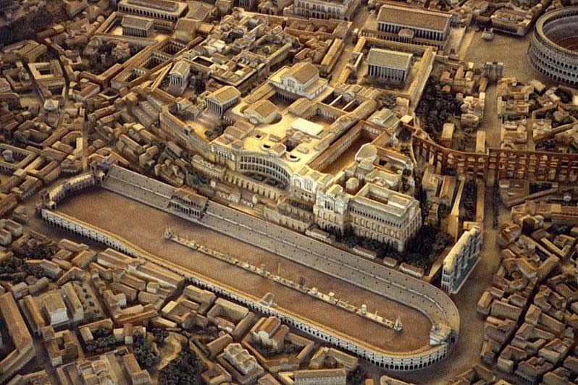

Slide 12
Культура и искусство Древнего Рима оставило человечеству громадное наследие, значимость которого трудно переоценить. Древний Рим решительно преобразил культурный облик огромной части мира. Только за это он достоин непреходящей славы и памяти потомков. Кроме того, искусство римского времени оставило множество замечательных памятников в самых разных областях, начиная от произведений архитектуры и кончая стеклянными сосудами. Каждый древнеримский памятник воплощает спрессованную временем и доведённую до логического конца традицию. Он несёт информацию о вере и ритуалах, смысле жизни и творческих навыках народа, которому он принадлежал, месте, какое занимал этот народ в грандиозной империи. Римское государство очень сложно. Ему единственному выпала миссия прощания с тысячелетним миром язычества и сотворения тех принципов, которые легли в основу христианского искусства Нового времени.

Slide 13
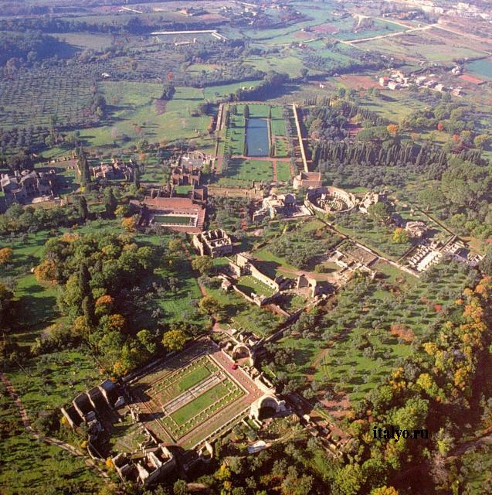

Slide 14
Спасибо за внимание

